Slide 1
ERP 시스템 사용자 매뉴얼
문서 개정 이력
버전 | 작성일 | 변경 내용 | 작성자
1.0 | 2023.04.11 | 초기작성 | 김진영

Slide 2
ERP 시스템 사용자 매뉴얼
Level 1 | MM 3 물류관리 | Level 3 | 반환창고 Mall 창고로 재고 이관 | 작성자 | 검토자 | 작성일
Level 2 | MM 3.1 재고관리 |  |  | 김진영 | 안성희 | 2023.04.11
매뉴얼 ID | MM04-01 | 매뉴얼 명 | 반환창고 Mall 창고로 재고 이관
프로세스 설명
선행 단계
반환 ( Mall & POS) 의 반품재고는 반환창고 ( 7000 ) 입고
까지는 가용재고로 관리 한다
반환 재고를 근거로 하여 양품 판정 및 정상 판매가 가능한
제품을 백암 센터의 Mall 창고( 6000 ) 으로 이관처리
3. Mall의 모두 반품 / 반환 재고는 반환 창고(7000)로
집결 시킨 後 물류 담당자의 판정에 의해 재 판매여부 결정
폐기 대기 창고 이관 ( 7000 → 6000 )
T-CODE : ZSD2M0150N
후행 단계
+1
이것만은 꼭 !
트랜잭션
1. 물류 담당자가 반환 입고된 재고를 가지고, 정상 제품과
폐기대기 제품으로 구분을 한다.
2. 정상제품으로 판명된 제품은 Mall창고로 이관
단계 | 트랜잭션 코드 | 트랜잭션 명 – 화면 명
1 | ZSD2M0030N | F&N 반환재고 Mall 창고로 이관

Slide 3
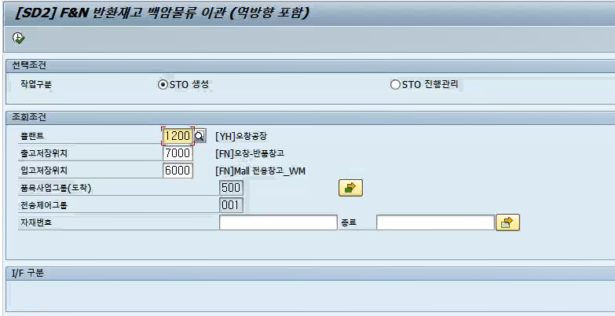
ERP 시스템 사용자 매뉴얼
메뉴 경로 | 반환 창고 재고 → Mall 창고 재고 이관 | Tr. Code | ZSD2M0030N
화면 예시
항목/필드 설명
1. STO 생성 Button 선택
※ 재고 이관을 위해 MM 기능의
재고이관 오더 ( STO ) 을 만들기
위한 목적임
출고 저장위치는 “7000”
( 고객반환 창고 명 )
입고 저장위치는 “6000”
( Mall 창고 )
을 입력한다
실행 Button을 입력함
1. 반환 창고 재고 → Mall 창고 이관을 위한 STO 문서 생성 - 조회화면
3
1
2
해당 프로그램은 자동 실행을 하지 않고 물류 담당의 업무 진행에 따라 처리 한다

Slide 4
ERP 시스템 사용자 매뉴얼
메뉴 경로 | 반환 창고 재고 → Mall 창고 재고 이관 | Tr. Code | ZSD2M0030N
화면 예시
항목/필드 설명
재고 이관 하고자 하는 제품을 선택
2. 수량 입력 Mall 창고(6000)로 이관
하고자 하는 수량을 입력 한다
→ 창고재고수량을 초과 할 수 없다
3. 납품 요청일은 System 상 “D+1”로
자동 Display 되지만 필요할 경우
변경할 수 있다
ex ) 금요일 오후 작업의 경우
월요일 도착 등등……
4. 재고 이전 STO 문서를 생성
2. 반환 창고 재고 → Mall 창고 이관을 위한 STO 문서 생성 – STO 문서 생성
4
2
3
1

Slide 5
ERP 시스템 사용자 매뉴얼
메뉴 경로 | 반환 창고 재고 → Mall 창고 재고 이관 | Tr. Code | ZSD2M0030N
화면 예시
항목/필드 설명
1. 자동 생성된 STO (재고이관) 문서 번호가 나타난다
2. 출고 / 입고의 BATACH 번호가 동일
하게 결정된다
3. STO 문서를 만든 직후 해당 문건이
잘못되었거나, 오류가 있을 경우
STO 문서의 삭제를 할 수가 있다
3. 반환 창고 재고 → Mall 창고 이관을 위한 STO 문서 생성 – STO 문서 취소
3
1
2
2
STO 삭제는 CJ로 재고 입고 예정 정보가 넘어간 이후에는 취소 할 수 없으니
주의 하여야 함

Slide 6
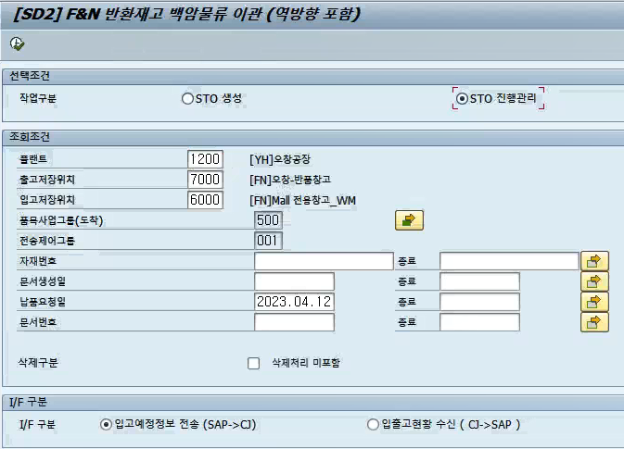
ERP 시스템 사용자 매뉴얼
메뉴 경로 | 반환 창고 재고 → Mall 창고 재고 이관 | Tr. Code | ZSD2M0030N
화면 예시
항목/필드 설명
4. 반환 창고 재고 → Mall 창고 이관을 위한 CJ물류 정보 전송 – 조회화면
STO 진행 관리 Button을 선택함
창고 위치는
FROM (출고창고) : 7000
TO ( 입고 창고 ) : 6000
시스템에서 자동적으로 Display 되지만
수정할 수 있다
3. 납품요청일 : MALL 창고 기준 입고일자를 의미함 (STO생성시 입력된 날짜임)
※ 필요 시 문서 생성일을 기준으로
입력할 수 있다
입고 예정정보 전송 ( SAP → CJ )
의 기능을 선택함
1
2
3
4
문서 생성일과 납품 예정일 중 하나는 반드시 입력해야 된다.
수작업으로 납품 요청일을 입력, 변경하지 않았다면 문서생성일 기준 D+1일로
자동 결정되어 있음을 유의

Slide 7
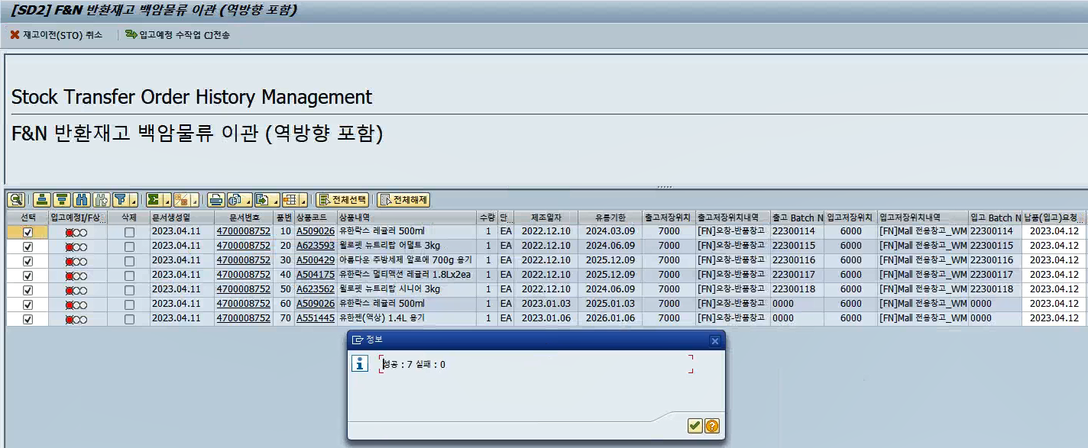
ERP 시스템 사용자 매뉴얼
메뉴 경로 | 반환 창고 재고 → Mall 창고 재고 이관 | Tr. Code | ZSD2M0030N
화면 예시
항목/필드 설명
5. 반환 창고 재고 → Mall 창고 이관을 위한 CJ물류 정보 전송 – 전송 및 취소
CJ TCS로 전송하고자 하는 내역을
전체 선택 할 수 있는 기능
수작업으로 필요한 부분만 선택할
수 있음
3. 재고 STO 생성 취소
전송이 불필요 하거나, 오류가 생긴
부분은 전송 前 삭제할 수 있다
4. 입고 예정 정보 수작업 CJ 전송
→ 해당 Button을 실행하면
반환창고 → Mall 창고로 입고 될
예정정보가 자동 전송된다
※ 예시 된 부분은 전송 후 성공/ 실패
여부가 자동으로 팝업 표시된다.
3
4
1
2
1. 7000 창고 → 6000 창고로 입고 예정 정보를 전송 완료 했다면, STO문건은 취소 할 수 없다

Slide 8
ERP 시스템 사용자 매뉴얼
메뉴 경로 | 반환 창고 재고 → Mall 창고 재고 이관 | Tr. Code | ZSD2M0030N
화면 예시
항목/필드 설명
5. 반환 창고 재고 → Mall 창고 이관을 위한 CJ물류 정보 전송 – 전송 및 취소
입고 예정정보 전송이 성공적으로
된면 상태 표지자가 “녹색” 으로
변경된다.
입고 예정정보가 “녹색“ 인 상태
에서는 STO 문서 기능 ( 2번 )
을 실행해도 취소가 되지 않는다.
2
1

Slide 9
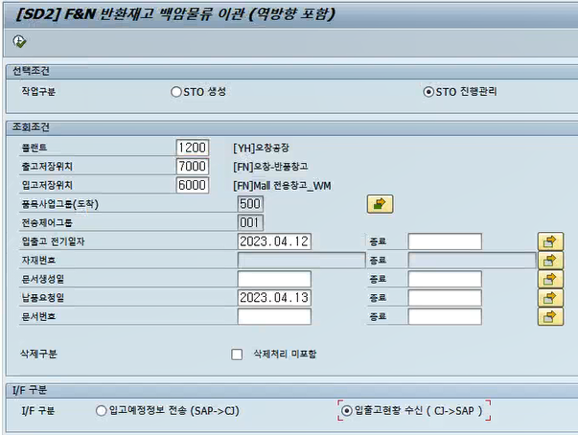
ERP 시스템 사용자 매뉴얼
메뉴 경로 | 반환 창고 재고 → Mall 창고 재고 이관 | Tr. Code | ZSD2M0030N
화면 예시
항목/필드 설명
6. 반환 창고 재고 → Mall 창고 이관 정보의 CJ 결과 값 수신 – 조회화면
STO 진행 관리 Button 선택
출고저장위치 ( 7000 ) ,
입고저장위치 ( 6000) 선택
3. 입출고 전기 일자 선택
→ CJ에서 실제 처리한 날짜를 입력
→ 통상 납품요청일과 입출고처리
일자는 같다.
4. 입출고 현황 수신 ( CJ → SAP )
을 선택
→ 해당 기능을 선택하면, CJ가 처리
한 정보를 자동으로 CJ DATA에서
끌어 올 수 있다
5. 실행 Button
5
1
2
3
4

Slide 10
ERP 시스템 사용자 매뉴얼
메뉴 경로 | 반환 창고 재고 → Mall 창고 재고 이관 | Tr. Code | ZSD2M0030N
화면 예시
항목/필드 설명
7. 반환 창고 재고 → Mall 창고 이관 정보의 CJ 결과 값 수신 – 입고처리
전체 선택 기능
→ Display 한 기능을 모두 선택
할 수 있다
개별 선택 기능
→ 건 별로 선택을 할 수 있다
3. SAP 출고 기능 선택 – 사용하지 않음
4. 입고처리 시 처리된 출고 자재문서 번호.
5. 입고 처리 시 STO 문서에 대한 출고가 자동으로 처리가 된 후 입고처리가 됨
6. 입고 ( Mall 창고 ) 결과에 대한 문서번호가 생긴다
3
5
2
7
8
1
4
6
7, 8 번 정상적으로 SAP 에서 7000 출고 → Mall 입고(6000) 처리가 이루어 졌다면, 상태 표시자가 “녹색＂으로 변경이 된다.
※ CJ의 처리 결과를 I/F 받아 SAP에서 처리하여 재고의 Balance를 맞춘다

Slide 11
End of material

